Slide 1
2019 YILI
MAVİ BAYRAK
ÇEVRE EĞİTİM VE BİLİNÇLENDİRME
ETKİNLİKLERİ DOSYASI

Slide 2
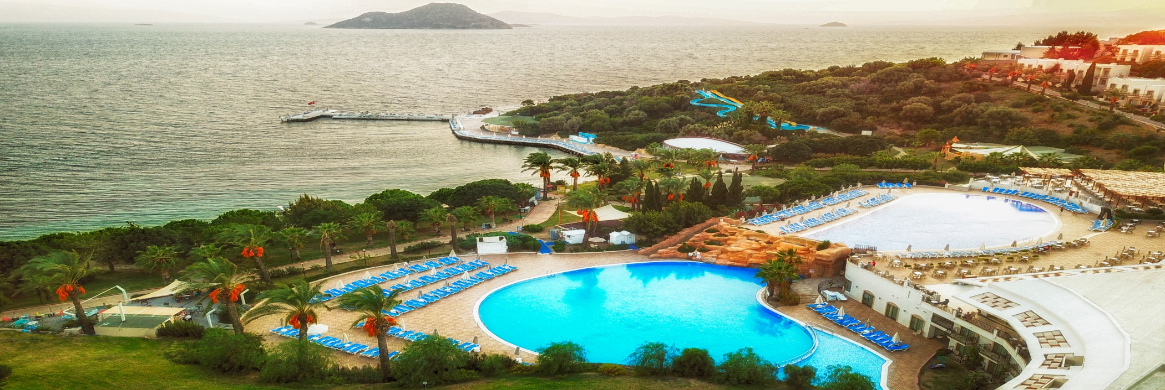
YASMİN BODRUM RESORT
Turgutreis'te denize sıfır konumda bulunmaktadır. Tesis, 478 odasıyla misafirlerine konforlu hizmet sağlamaktadır. Tesisin ana restoran, 3 adet A'la carte restoran ve 4 adet barında birçok lezzet alternatifi misafirlerin beğenisine sunulmaktadır. Tesisin SPA merkezinde hamam, sauna, buhar odası ve masaj imkanları ile rahatlayabilir; fitness merkezinde formunuzu koruyabilirsiniz. Tesiste bulunan aktivite havuzu, dinlenme havuzu, 3 kaydıraklı aqua havuzu, 2 adet thalasso deniz havuzu ve çocuk havuzunda yüzebilir; animasyon ve aktivite imkânları ile eğlenceli vakit geçirebilirsiniz. Tesiste bulunan 7 adet toplantı salonunda iş çözümleri üretebilirsiniz. Tesiste mini kulüpte çocuklarınız da eğlenceli vakit geçirebilir. Turgutreis'te bulunmaktadır. Denize sıfır konumdadır.

Slide 3
2019 YILINDA GERÇEKLEŞTİRİLEN ÇEVRE EĞİTİM ETKİNLİKLERİ
 | Etkinliğin adı | Tarih | Yapılan eğitim etkinliği ile ilgili kısa öz değerlendirme (etkinliğe katılım nasıldı, katılımcıların görüşleri neler oldu, Etkinlik faydalı oldu diyebilir misiniz gibi)
1 | Çevre ve deniz temizliği etkinliği | 15/06/2019 | Otel personeli ve dışarıdanda katılımın sağlandığı etkinliğimizde birlikte sahil ve çevre temizliği yaptık. Farkındalık açısından faydalı bir etkinlik oldu.
2 | Çevre konulu resim ve boyama etkinlikleri | 23/06/2019 | Çocuklar çevre haftası kutlamalarında resim yaparak eğlenceli zaman geçirdiler. Ayrıca çevre konusunda bilgilendiklerini belirttiler.
3 | Çevre Yürüyüşü | 05/06/2019 | Katılım yüksekti. Çevre gününün önemini vurgulamak için pankart ve afişler kullanılmıştır. Faydalı bir etkinlik oldu.
4 | Geri Dönüşüm Tesisine Teknik Gezi | 12/04/2019 | Ambalaj atıklarının geri dönüşümü ile ilgili öğrencilere bilgi veren oldukça faydalı bir etkinlik oldu.
5 | Dünya Çocuk Günü Etkinlikleri | 01/06/2019 | Dünya Çocuk Günü’nde tesiste misafir edilen çocuklara “Çevre, Mavi Bayraklı Plaj, Çevrenin Korunmasındaki Bireysel Sorumluluklar” konularında bilgiler verilerek, tesis bahçesine palmiye dikimi sonrasında, çevre ve mavi bayrak konulu resim yarışması düzenlenmiştir.

Slide 4
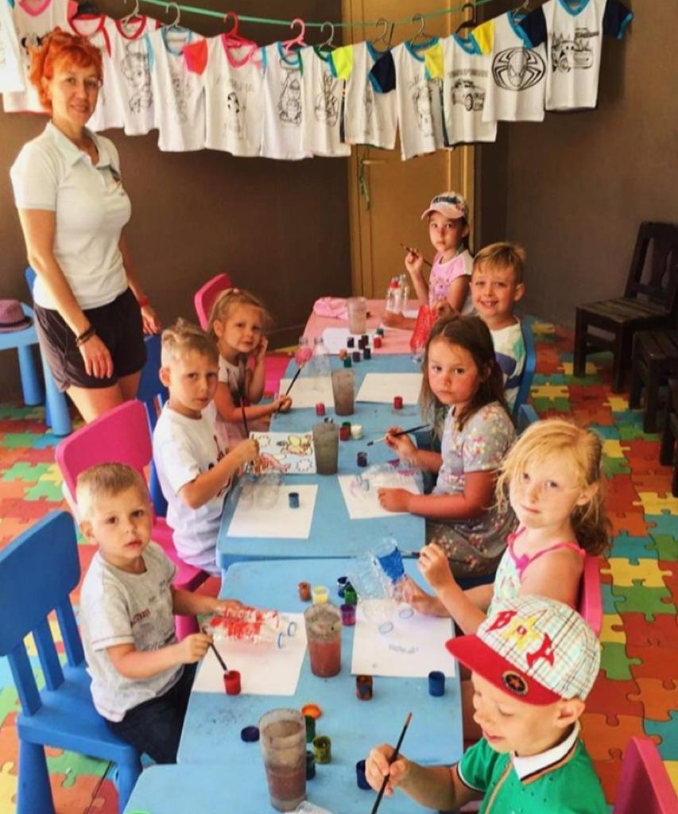
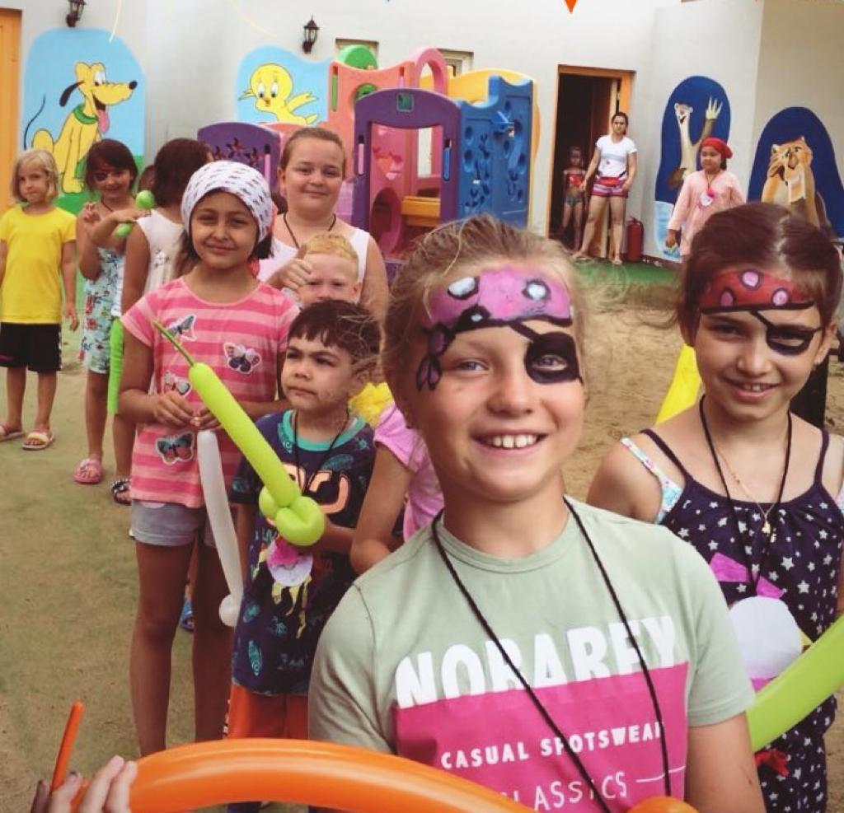
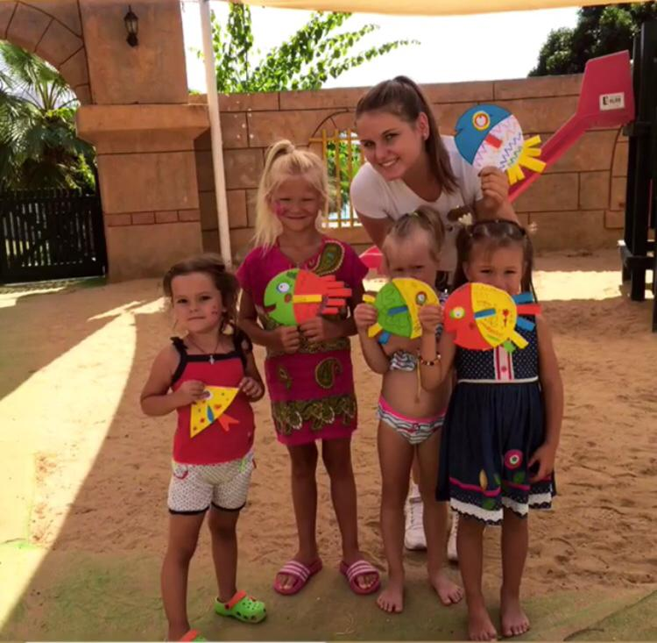
Çevreni Koru!
Yasmin Bodrum Resort Animasyon Çocuk Kulübü’nde çevre haftasında misafir çocuklar için Çevre Bilinçlendirme Faaliyeti düzenlendi.

Slide 5
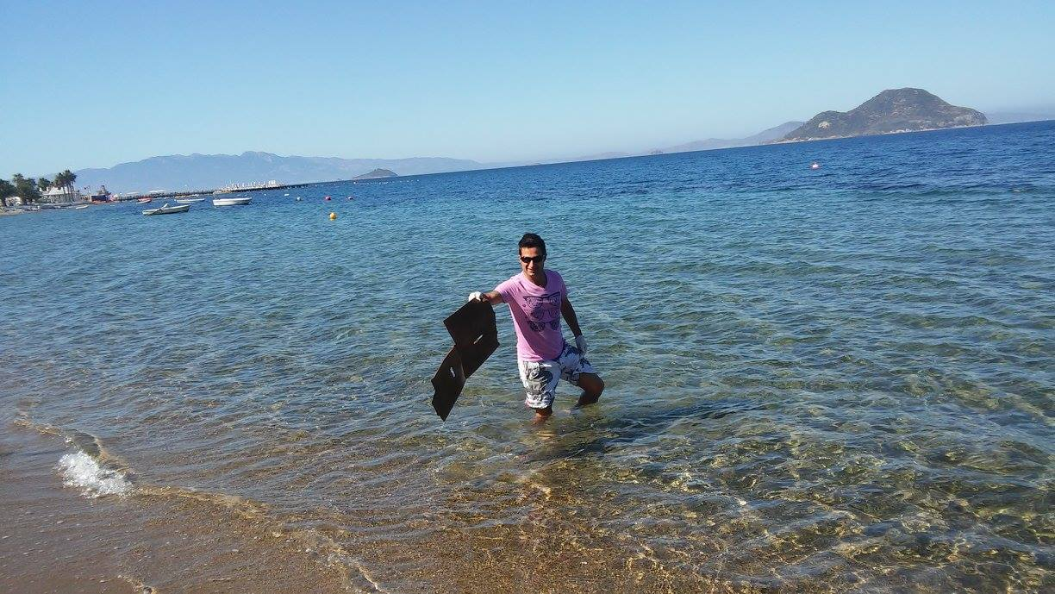
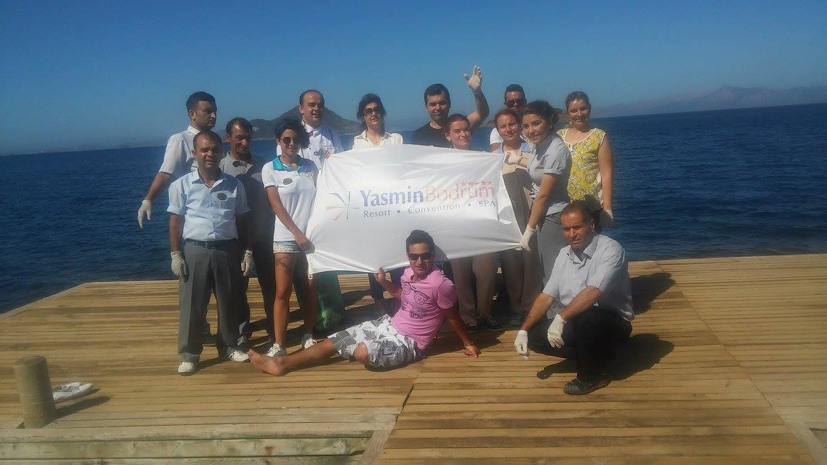
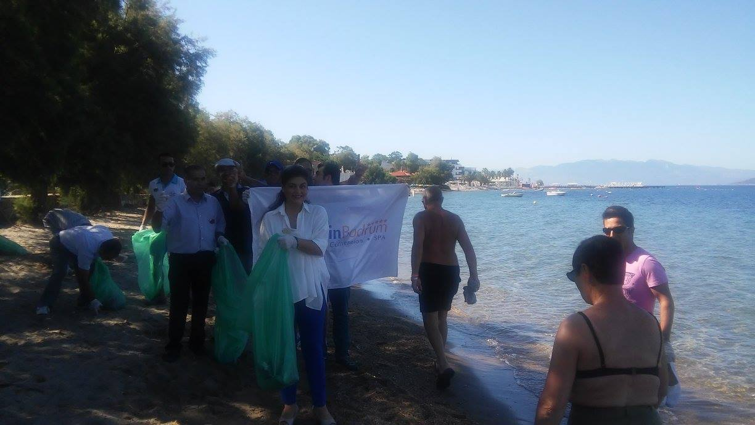
Yeşilay Haftasında Doğamızda Yeşil Kalsın!
Departman yöneticileri ve çalışanalar ile etkinlik özellikle 05.03.2019 günü yeşil ay haftasında çevre için el ele sloganı ile yapılmıştır. İkinci mıntıka da özellikle her gün bizim için çevre günü olduğunu her zaman çevre için el ele sloganı ile devam etmiştir.

Slide 6
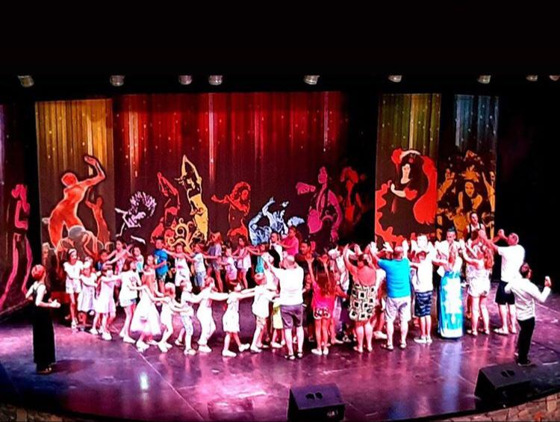
Çocuklarla Dünya Temizlik Günü Etkinlikleri
Yasmin Bodrum Resort Animasyon Çocuk Kulübü'nde Dünya temizlik gününde geleceğin mirasçıları misafir çocuklar ile birlikte çevre odaklı etkinlikler yapıldı. Akşam Dünya Temizlik Günü mini Show düzenlendi. Miniklerin kısa gösteri çalışmaları ile ailelerine günün anlam ve önemin bilincinde olduğunu gösterdiler.

Slide 7
2020 YILINDA GERÇEKLEŞTİRİLECEK ÇEVRE EĞİTİM ETKİNLİKLERİ
 | Aktivite adı ve kategorisi | Hedef grup ve yeri | Aktivitenin amacı ve içeriği | Planlanan tarih
1 | Yasmin Otel Animasyon Çocuk Klübü’nde misafir çocuklar için Faaliyetler düzenlenecek | Otel Misafiri Çocuklar | Doğa ve Çevrenin Korunması ve Geri Dönüşüm | Sezon Boyunca
2 | Çevre Konulu Resim ve Kompozisyon Yarışması | Otel Misafiri Çocuklar | Gelen misafirlerin çevre ve sürdürülebilirlik konularına dikkatelerini çekmek | Mayıs 2020
3 | Çevre korumayla ilgili farkındalık etkinliği gerçekleştirilecek | Otel | Çevre bilincinin artması, Doğanın Korunması | Temmuz 2020
4 | Otel misafirleriyle birlikte plaj temizliği | Otel misafirleri | Mavi Bayrak tanıtımı | Ağustos-Eylül 2020

